Slide 1
Chisel 在 Nutshell 中的应用 中科院计算所 王凯帆 2021.8.25

Slide 2
内容
NutShell: 使用 Chisel 开发的开源处理器
结合 NutShell 的 Chisel 开发经验分享
Chisel 开发思路与流程
NutShell 中使用到的一些 Chisel 特性
Chisel 开发过程中的注意事项

Slide 3
NutShell: 使用 Chisel 开发的开源处理器
Notes:
rocket: hard to understand? Try nutshell

Slide 4
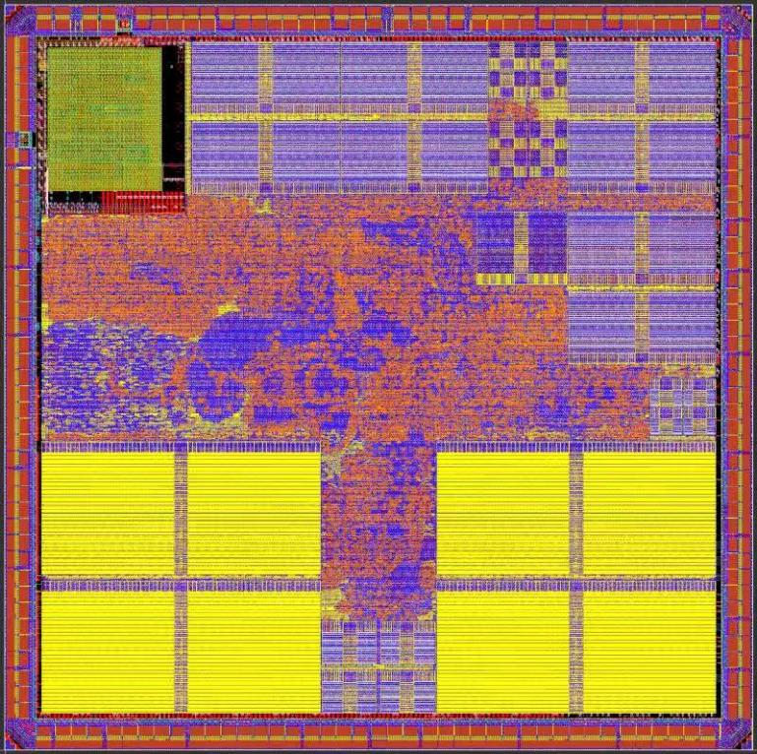
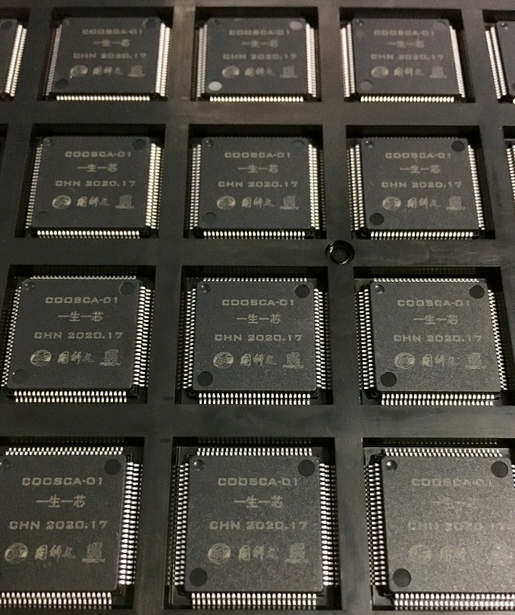
NutShell: 总览
Developed by 5 undergraduates in 4 months
Use online differential testing framework to speed up development
Support SDRAM, SPI flash, UART[1]
Support Linux 4.18.0 Kernel
Support Debian 11 / Fedora 32 in simulation/FPGA environment
SMIC 110nm
10mm^2
200mw@350MHz Typical
TQFP100
[1] We used peripheral devices from OpenCores community.
Notes:
NutShell 是由国科大五名本科生设计的顺序单发射 RISC-V 处理器，此处理器的开发使用了一套逐指令比对的差分测试框架, 能在处理器错误现场快速定位错误来源. 这款处理器支持 SDRAM, SPI flash, UART 等外设，能启动 Linux Kernel 4.18.0 在FPGA 或者仿真环境下可以把 像 Debian 和 Fedora 等发行版启动，已经基于 SMIC 110nm 流片

Slide 5
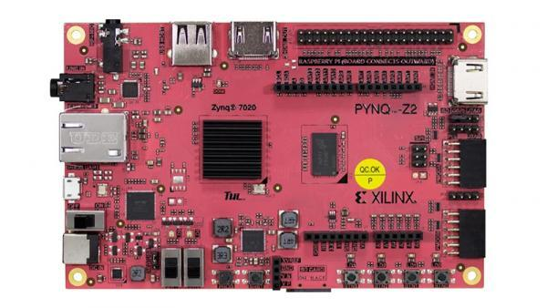
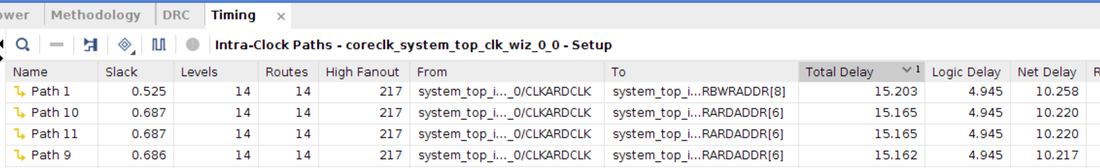
NutShell: 频率
Only optimize TLB and compressed instruction decoder specially:
xc7z020-1-clg400 60MHz
xczu3cg-sfvc784-1-e 200MHz
SMIC 110nm 350MHz
Vivado timing report for Pynq board
* Source: http://xilinx.eetrend.com/d6-xilinx/article/2018-11/13898.html
Notes:
在果壳的开发过程中，因为时间比较紧，我们并没有很好地去优化时序，只对 TLB 和压缩指令处理器方面做了一些优化，最终可以再 FPGA 上跑到 60 200，最终流片出来 350

Slide 6
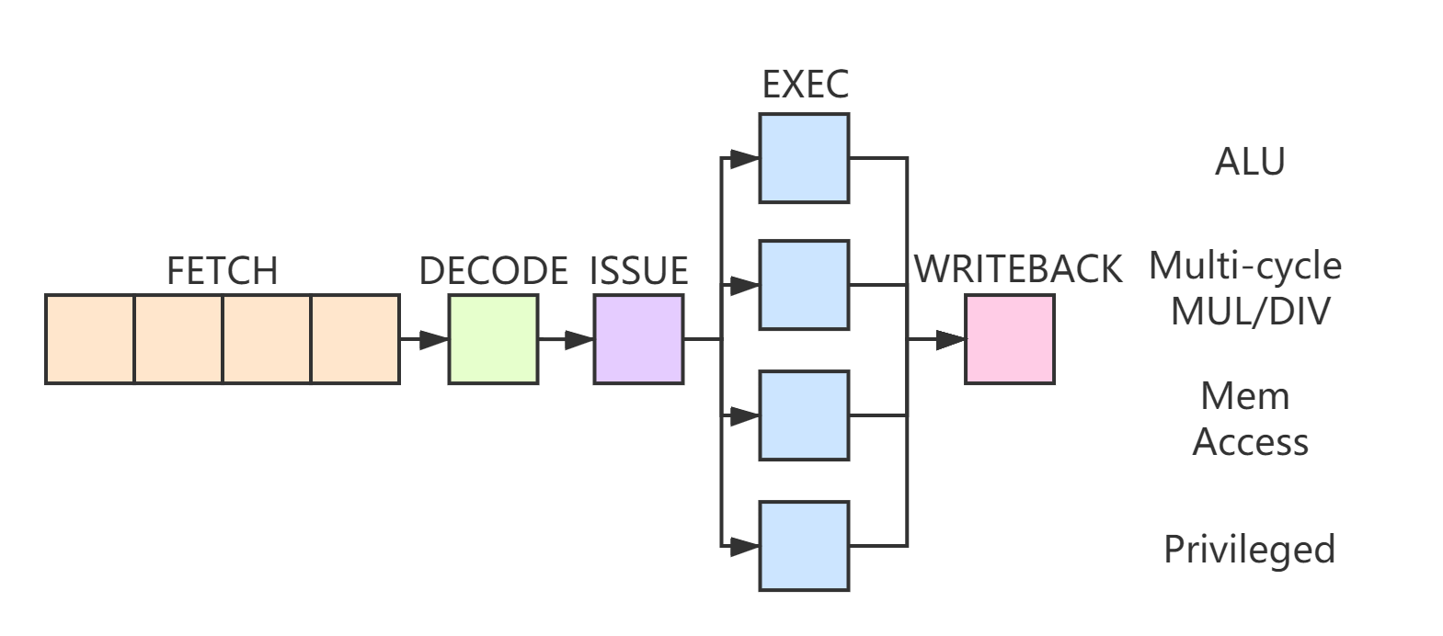
NutShell: 设计
单发射顺序核
使用 Chisel 开发
支持 RV64IMAC, Zifence, Zicsr
支持 M/S/U 特权级
2 位饱和计数器的分支预测
512 项 BTB, 16 项 RAS
支持 Sv39 虚拟内存规范
支持 L1/L2 缓存
Notes:
果壳是边学边开发的，中间还有很多东西是不完美的，另外大家没有必要参考它的架构，但是可以参考其中的一些模块的处理以及整体的 Chisel 写法
文档

Slide 7
Chisel 开发思路与流程 – 结合 NutShell
Notes:
不局限于 Chisel，敏捷开发，分步骤

Slide 8
Step 1：确定架构
学习了很多 Chisel 语法，怎么开始写自己的 CPU 呢？
Chisel 教会你快速描述电路，但 Chisel 无法教会你电路应该长什么样
单周期 -> 多周期 -> 流水线 -> 多发射 -> 乱序执行 …
更抽象的硬件描述语言无法让你摆脱架构设计
Chisel 可以加快开发效率，但无法加快设计效率
体系结构的知识决定了处理器的上限
Verilog Workflow
Design
Development
Chisel Workflow
Design
Development
timeline
Notes:
Circuit in mind -> write down
Dirty work

Slide 9
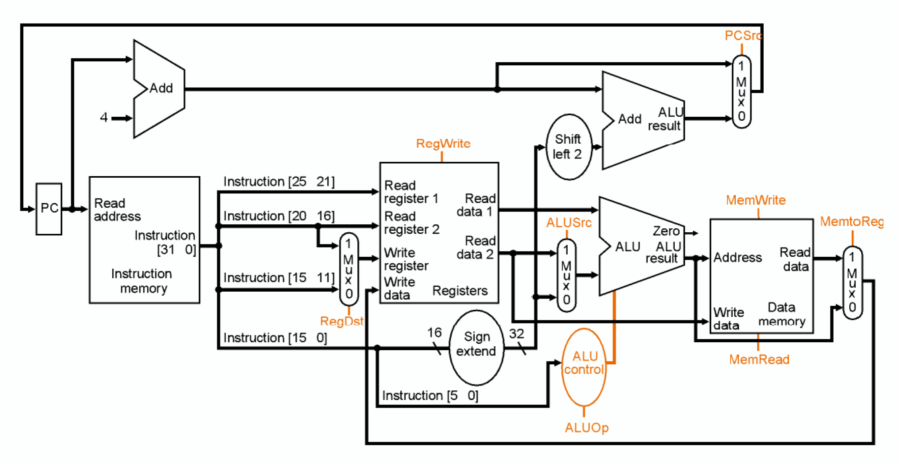
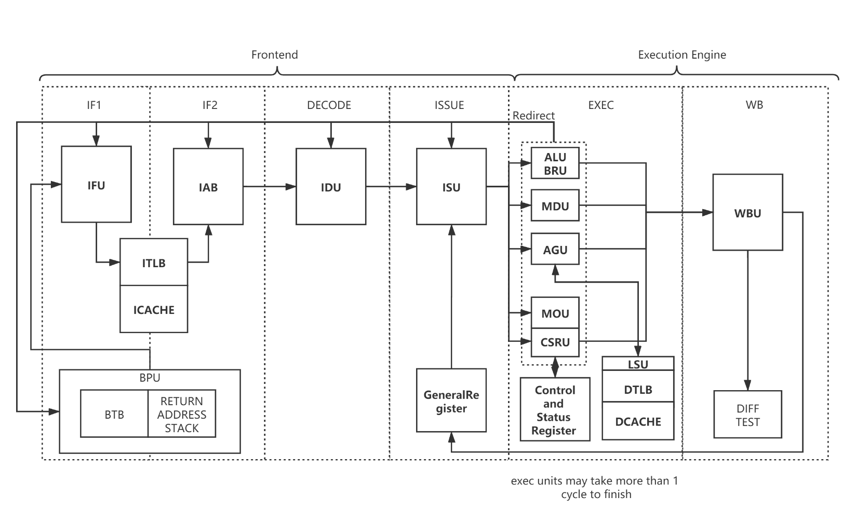
Step 2：模块分解
作为一个系统，CPU 应该像积木一样被构造出来
自顶向下，尽可能地编写具有独立功能的最小模块然后进行组装
便于解耦、复用、调试……
物理&逻辑上，处理器都是分层、分模块的

Slide 10
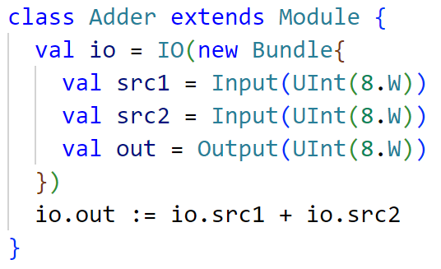
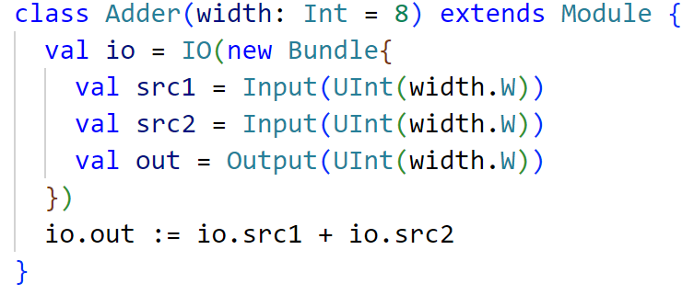
Step 3：参数定义
参数是处理器开发中的“元数据”
良好的参数设计可以对处理器做灵活配置，做设计空间探索等
Chip => Chip Generator
常见参数
功能开关、数据位宽、资源大小、地址空间……
参数传递方式
实例化传参（&隐式传参）
全局参数
*CDE & Diplomacy
Notes:
仿真 – FPGA – 流片
编写的时候树立参数意识，以提高复用

Slide 11
Step 4：接口定义
接口是模块之间交流的“语言”
首先根据数据通路添加主干接口，之后根据需求再补充
优化接口的定义
对象化接口，构建具有层次化的接口
考虑接口的复用
在接口定义中可添加函数以方便开发或调试
位宽！位宽！
Notes:
接口一致，那么很多模块就可以做替换
Bundle.scala IFU

Slide 12

Step 5：模块组装
自顶向下使用模块来构建理想的结构
对应“模块分解”这一步
多做“调包侠”
组合电路的组装 vs 时序电路的组装
相同接口使用 <> 连接
Pipeline 抽象
推荐优先进行模块组装再进行模块开发
先完成、再完美，避免开发过程中迷失方向、重复开发
可使用“fake module”加快系统集成速度
Notes:
Lazy implement

Slide 13
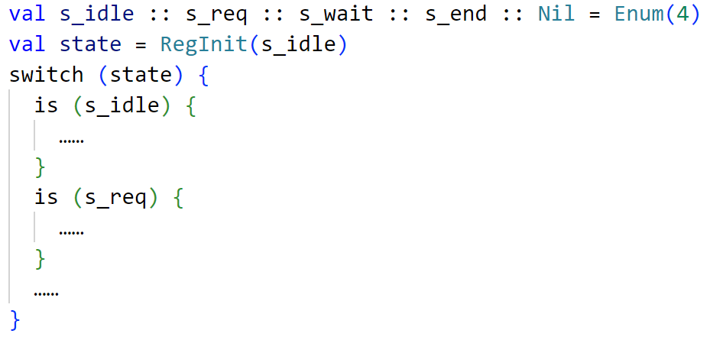
Step 6：模块开发
学习 Chisel 描述电路的用武之地
组合电路
可以使用一些 Chisel 内置的组件加速开发（Queue，Arbiter……）
区分 Scala 数据类型/Chisel 数据类型，注意其转换
对于结构化的数据多使用 for/map 等语法
时序电路
关注一些方便的固定写法
状态机
流水线
……
Notes:
数据的初始化：
一维向量
二维向量
List、vec、reg

Slide 14
Step 6：测试与调试
单元测试（ChiselTest）& 集成测试（Difftest）
波形调试
工业界传统的调试方法，保留的信息最丰富，但需要人工提取语义
日志调试
在代码中插入 printf 以打印自定的语义信息，甚至可以有条件打印
* 性能调优
通过集成测试不代表整个系统是 bug-free 的
隐蔽的性能 Bug 可能会存在（分支预测、替换策略……）
使用性能计数器最大化发现异常

Slide 15
NutShell 中使用到的一些 Chisel 特性
Notes:
接下来我会举一些 Chisel 在果壳开发中使用的案例，尤其介绍高层次的语言如何建立一个更好抽象来加速硬件的开发

Slide 16
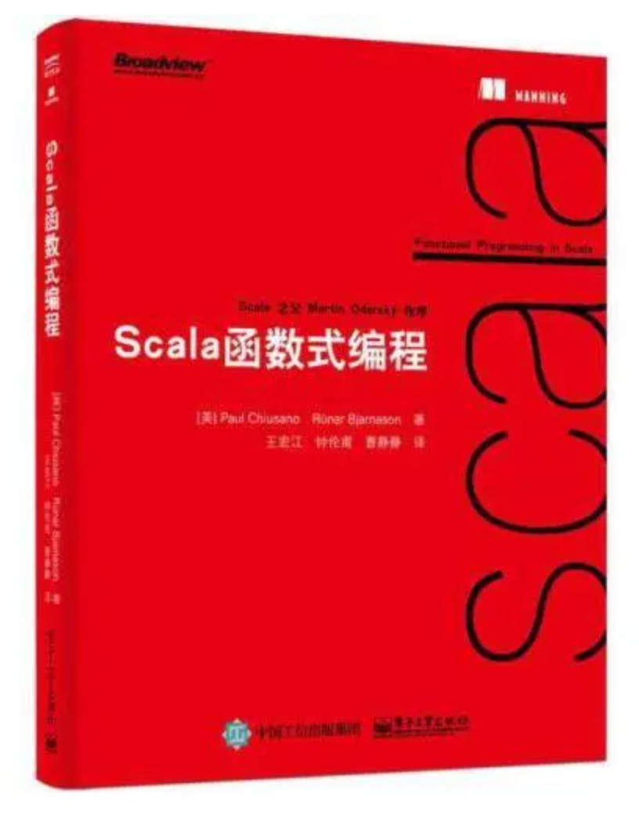
抽象！复用！
函数式编程范式
抛弃流式程序的思想
使用函数来“描述电路的映射关系”
面向对象编程范式
封装、解耦、继承 ……

Slide 17
使用 MaskedRegMap 来描述 CSR
To implement RISC-V CSR:
不同的 CSR 寄存器有不同的读写副作用
不同的 CSR 寄存器有不同的读写掩码
CSR 寄存器的地址不是连续的
因此，设计 MaskedRegMap 抽象
MaskedRegMap(
reg address, reg data source (hardware),
writemask, write side effect,
readmask, read side effect
)
Notes:
首先，我想介绍一下 CSR 模块的设计，我们知道，RISCV 特权级寄存器的数量是非常多的，而且各个不同的寄存器有很多不同的处理逻辑，如果人工来一个个地写出来，会花非常多的时间，这是一个 Dirty Work。我们希望让 Chisel 帮我们从中解脱出来。
怎么做呢？想要解放我们就需要做抽象，CSR寄存器的实现主要有这几个需求，一个是不同的 CSR 有不同的读写副作用，这里副作用就是是比如写一个寄存器会影响其他寄存器的值；另外CSR的地址不是连续的， 不同寄存器的读写也有不同的 mask
因此我们设计了一个 maskedregmap 抽象

Slide 18
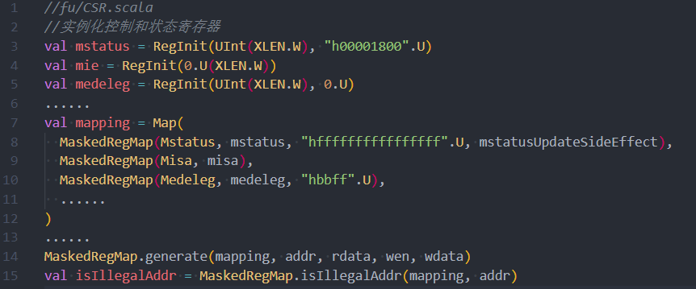
使用 MaskedRegMap 来描述 CSR
MaskedRegMap: usage
MaskedRegMap(
reg address, reg data source,
writemask, write side effect,
readmask, read side effect
)
Implement CSRs in NutShell
Notes:
那么这里趴了一部分果壳的代码，显示我们怎么使用 MaskedRegMap 的，首先我们会定义一些硬件的寄存器作为 CSR 寄存器，然后会建立一个 map，对于每一个寄存器设定前面说的这 6 个内容用来描述这个 CSR 寄存器的行为，如果有些 CSR 寄存器不需要，那么就可以留空，使用默认的值

Slide 19
使用 MaskedRegMap 来描述 CSR
如何实现 MaskedRegMap
MaskedRegMap.apply()
生成寄存器配置
MaskedRegMap.generate()
根据寄存器配置来真正生成电路
def apply(
addr: Int, reg: UInt,
wmask: UInt = WritableMask, wfn: UInt => UInt = (x => x),
rmask: UInt = WritableMask
) = (addr, (reg, wmask, wfn, rmask))
Notes:
那么我们是怎么实现的，MaskedRegMap 这个类的 apply 很简单， 其实就是生成一个元组，或者在 scala 中也可以看做是一个映射，这样整体来看CSR模块中的 CSR 寄存器描述就是一个大的 Map，作为一个 Setting；里面包含了addr是一个scala 类型，reg是硬件，wmask和rmask也分别是两个硬件，其中的wfn则是写副作用的函数

Slide 20
使用 MaskedRegMap 来描述 CSR
如何实现 MaskedRegMap
MaskedRegMap.apply()
生成寄存器配置
MaskedRegMap.generate()
根据寄存器配置来真正生成电路
chiselMapping.map { case (a, r, wm, w, rm) =>
if (w != null && wm != UnwritableMask)
when (wen && waddr === a) {
r := w(MaskData(r, wdata, wm))
}
}
Notes:
在生成完这样一个大的map之后，那么我们做一个 generate 的逻辑，就是就是使用前面的 reg setting 实际生成真实的硬件电路，由于 Chisel 高级语言的特性，我们可以使用大量的 map 语句来表述很多相同的逻辑，比如图中就是写寄存的一个逻辑；

Slide 21
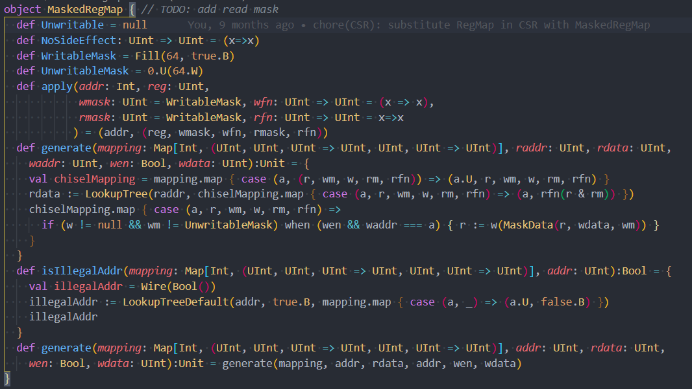
使用 MaskedRegMap 来描述 CSR
MaskedRegMap implementation using 27 lines
Notes:
最终整体的 MaskedRegMap 的实现就像图中这样，使用了27行，整体作为一个 Utility 来描述这样的一个抽象，我们把它用在了 CSR 寄存器中，但如果其他地方也需要这样的逻辑，那么就可以复用；而想这种抽象层次的复用在 Verilog
的 coding 中是几乎不可能做到的

Slide 22
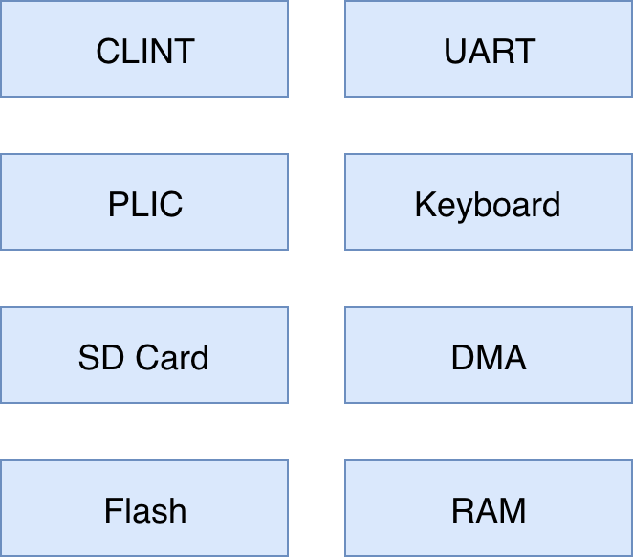
AXI4 设备中的代码复用
我们设计了很多用于仿真的虚拟设备
使用 MMIO 方式访问
接口为 AXI4 或 AXI4Lite 总线
这些设备处理总线读写请求的逻辑其实是可以复用的
But how?
Notes:
另一个 case 是果壳虚拟外设的实现；我们在软件仿真的时候设计了一系列假的设备，包括了 xxx，这里 CLINT 和 PLIC 不是假设备，不过他们的行为与其他很相似所以也列在了这里；这些设备是核内是通过 MMIO 来连接的，他们向核暴露的接口是 AXI4 或者 AXI4lite，在我们设计这些假外设的时候会想到，其中有很多逻辑是相同的，尤其是与 AXI 接口相关的读写逻辑，这些需要满足 AXI4 的协议规范。那么我们怎么复用代码呢？

Slide 23
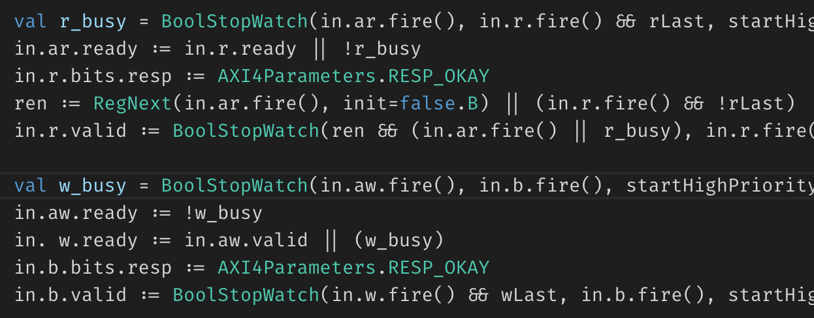
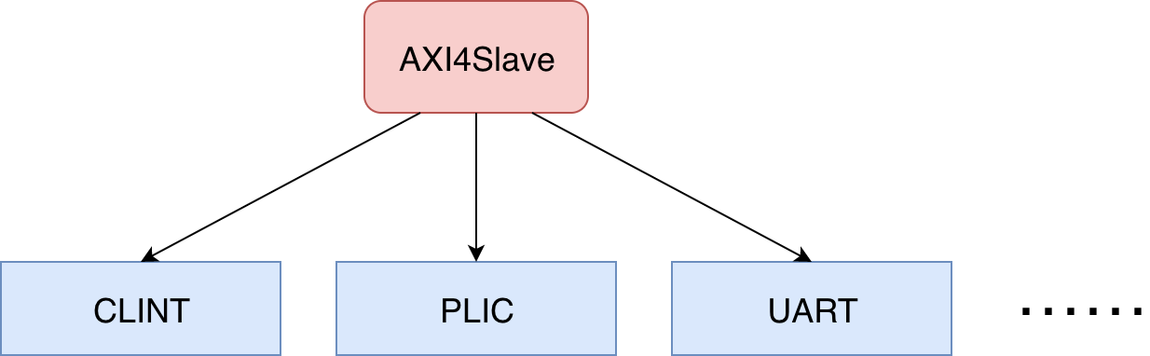
AXI4 设备中的代码复用
Step 1: 构建抽象类“AXI4SlaveModule”
IO 和 AXI4 handler 在其中被实现
所有的虚拟设备是这个抽象类的子
Notes:
第一步，我们把xxxx与具体的功能剥离，抽象出一个抽象类叫 AXI4SlaveModule，xxxx，继承

Slide 24
AXI4 设备中的代码复用
Step 2: 构建 AXI4 总线的抽象
传入总线类型作为一个参数
对总线类型使用模式匹配的方法来实现差异化的功能
abstract class AXI4SlaveModule[T <: AXI4Lite](_type :T = new AXI4) extends Module {
val io = IO(new Bundle{
val in = Flipped(_type)
})

Slide 25
Chisel 开发过程中的注意事项

Slide 26
区分 Scala 和 Chisel
「marco」 vs 「RTL」
实例
MaskedRegMap
chiselMapping.map { case (a, r, wm, w, rm) =>
if (w != null && wm != UnwritableMask)
when (wen && waddr === a) {
r := w(MaskData(r, wdata, wm))
}
}
Hardware
Notes:
对初学者来说， 首先一点我个人的体会是要区分 Scala 和 Chisel，固然 Chisel 是基于 Scala 的 DSL，但是只有 Chisel 是具体描述电路的，scala 的语法都能用但更多是作为一个宏来的，我们在读代码的时候要注意到最终的逻辑都是展开，Chisel，举个之前 MaskedRegMap 的例子，写了 这么多，只有这里的 when 才是硬件

Slide 27
关注抽象层次
类 Verilog 的 Chisel
避免逐行翻译 – 效率没有提高
类软件的 Chisel
慎用“var”
寻找一个平衡!
首先时刻记住我们是在描述 RTL 电路
在此基础上，借用高级语言的特性进行更灵活的描述

Slide 28
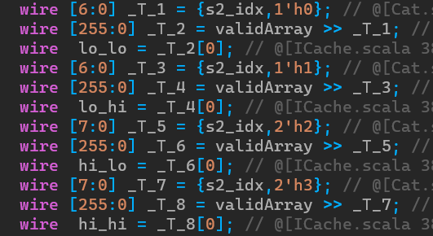

语言上容易陷入的坑
位宽问题
val validMeta = Cat((0 until nWays).map{w => validArray(Cat(s2_idx, w.U))}.reverse).asUInt
An I$ with very high miss rate
val validMeta = Cat((0 until nWays).map{w => validArray(Cat(s2_idx, w.U(log2Ceil(nWays).W)))}
.reverse).asUInt
建议一律定义 Uint 的位宽

Slide 29
语言上容易陷入的坑
关注 DontCare
val bundleA <> DontCare
// lots of code
bundleA.signal1 := true.B
bundleA.signal2 := 1.U
bundleA.signal4 := 2.U
//...
bundleA.signalx := 3.U
// bundleA.signal3 is set to false.B
//forget...
when(bundleA.signal1 && bundleA.signal3){
//...
}
不要试图使用 DontCare 的默认值

Slide 30
语言上容易陷入的坑
关注 Cat 与 Map 不匹配问题
// Is there an MSHR free for this request?
val mshr_validOH = Cat(mshrs.map(_.io.status.valid))
val mshr_free = ((~mshr_validOH).asUInt & prioFilter).orR()
+ .reverse
bit 3
bit 2
bit 1
bit 0
Cat with no reverse
mshr0_valid
mshr1_valid
mshr2_valid
mshr3_valid
Cat with reverse
mshr3_valid
mshr2_valid
mshr1_valid
mshr0_valid

Slide 31
提早发现错误
require：提早规避违规参数
E.g. 参数之间互相矛盾
assert：增加功能检查点以规避违规电路状态
E.g. 理想的 one-hot 信号并不是 one-hot 的

Slide 32
Chisel doc for beginners
[Chisel Bootcamp]
(https://github.com/freechipsproject/chisel-bootcamp)
[Chisel Users Guide]
(https://github.com/freechipsproject/chisel3/wiki/Short-Users-Guide-to-Chisel)
[Chisel Cheat-Sheet]
(https://chisel.eecs.berkeley.edu/doc/chisel-cheatsheet3.pdf)
[Chisel API]
(https://chisel.eecs.berkeley.edu/api/latest/index.html)
Notes:
10min

Slide 33
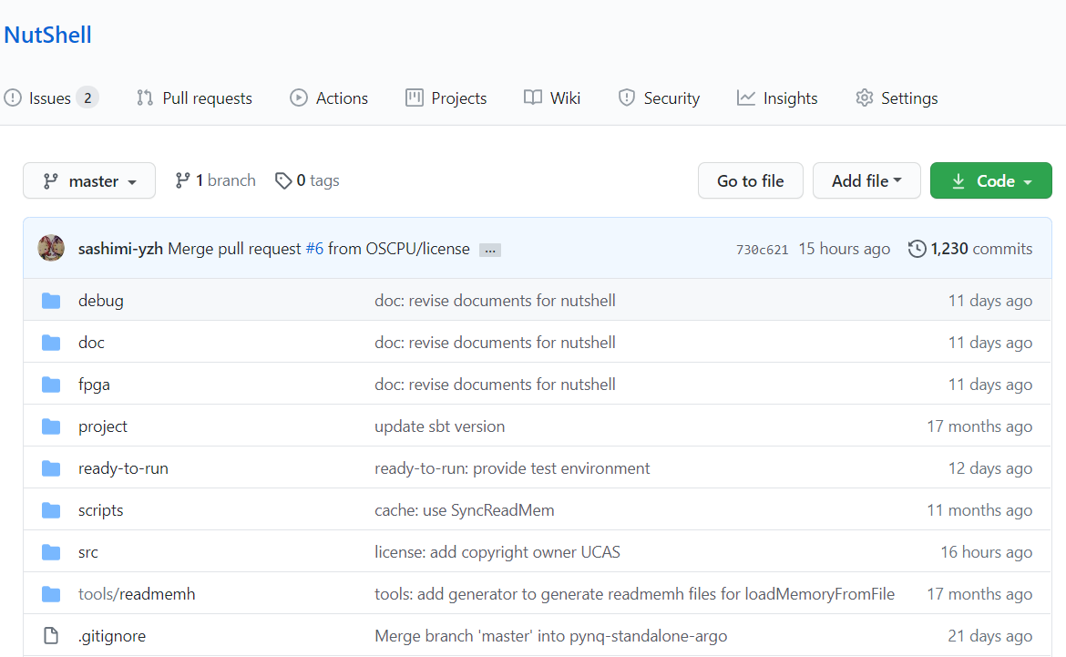

About NutShell
NutShell has been open sourced on GitHub
https://github.com/OSCPU/NutShell
Notes:
NutShell has been open sourced and published on Github. If you are interested in it, please do come in and have a try.
listening.

